Slide 1
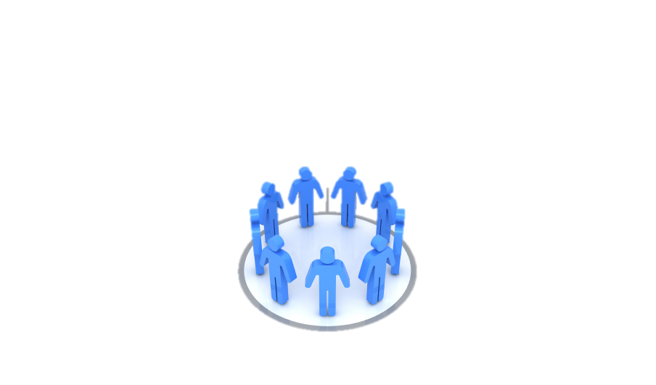

Comunicación Organizacional
Tipos de Públicos
Lourdes Rojas Arrazola 460584

Slide 2
Tipos de Públicos
Públicos Internos
Públicos Externos
Públicos Mixtos
Públicos Financieros
Ciberaudiencias

Slide 3

Público Interno
Directivos
Objetivos General y particulares
Descripción Situación Inicial
Situación Deseable
Medios, acciones y presupuesto (antes)
Medios, acciones y presupuesto (por emplear)
Criterios de evaluación
General: Conocimiento Clima Organizacional
Clima organizacional no definido.
Cultura organizacional definida y que permee a partir del grupo de directivos hacia las líneas jerárquicas tanto verticales como horizontales
Medios: Correo Institucional, Gaceta Digital, Agenda Digital.
Medios: Plan BTL de comunicación acerca de los mayores logros del Campus (muppies, vallas, mailing, redes sociales, frecuencia CEM
Indicadores de mejora del clima organizacional por medio de una evaluación semestral.
Particulares: Comprensión del sentir y pensar de cada departamento, buscar áreas de mejora correlacionado a la productividad de los diferentes equipos de trabajo, Sentido de pertenencia por parte de sus empleados y lealtad.
Acciones: Juntas Departamentales y plenarias, Viernes Azul Tec, programas de capacitación, encuesta clima organizacional, torneo para empleados
Presupuesto: $150,000 pesos
Acciones: Plan de reconocimiento a nivel Campus, conciertos y eventos sociales culturales y/o deportivos, Cena festejo Navidad, incentivar el flujo de información entre departamentos, Espacio Crea TEC. Compensaciones justas (horas extras)
Presupuesto: $500,000
Incremento en los índices de productividad.
Mejor actitud de servicios de acuerdo a encuestas de satisfacción.
ACCIÓN | MES
Plan de reconocimiento | junio y diciembre
Vida cultural y social | marzo y julio
Cena Navideña | diciembre
Espacio Crea TEC | todo el año
Compensaciones | Bonos por logros cumplidos

Slide 4

Público Externo
Otras Instituciones Educativas
Objetivos General y particulares
Descripción Situación Inicial
Situación Deseable
Medios, acciones y presupuesto (antes)
Medios, acciones y presupuesto (por emplear)
Criterios de evaluación
General: Consolidar la relación TEC CEM – escuelas proveedoras
Falta de presencia y colaboración de otras instituciones educativas con el TE CEM.
Networking, generar una relación de verdadera amistad y confianza con las escuelas.
Medios: Vía telefónica, correo electrónico y presencial con visitas periódicas.
Medios: Sitio web especial para los contactos de las escuelas, gaceta trimestral, CRM, plataformas de inscripción a eventos, redes sociales.
Número de contactos TEC CEM- escuela
Particulares: Mayor participación en el mercado, mayor posicionamiento, networking.
Acciones: Se define un plan de trabajo específico por cada unas, se les invita a eventos en el TEC CEM de cualquier índole, proceso de acreditación, regalos POP.
Presupuesto: $300,000
Presupuesto: $500,000
Acciones: talleres de actualización docente en las escuelas sin costo, concursos con premios atractivos para profesores en redes sociales, Congreso para Orientadores. Seguimiento personalizado (cumpleaños, pendientes) evento día del maestro.
Participación mutua de eventos
Número de prospectos interesados
Presencia TEC CEM en las escuelas
ACCIÓN | MES
Talleres docente | Mayo y septiembre
Redes Sociales | Todo el año
Congreso Orientadores | julio
CRM | todo el año
Día del maestro | mayo

Slide 5
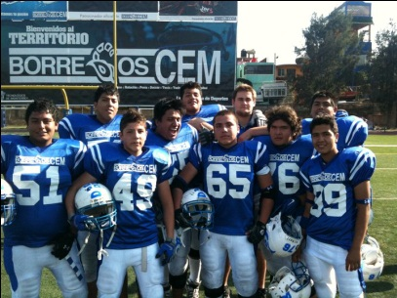
Público Mixto
Clínicas Infantiles
Objetivos General y particulares
Descripción Situación Inicial
Situación Deseable
Medios, acciones y presupuesto (antes)
Medios, acciones y presupuesto (por emplear)
Criterios de evaluación
General: Generar Sentido de Pertenencia hacia el TEC CEM
El Tec CEM es como un club y se desconoce muchas información relevante por lo que no se sienten parte de la comunidad.
Generar sentido de pertenencia por lo que existirá una mayor atracción y/o alcance a públicos deseados, mayor participación de la comunidad aledaña en nuestro programas infantiles.
Medios: Mailing, página web, boca en boca, redes sociales.
Medios: pauta en medios impresos, stands de promoción en plazas comerciales, BTL escuelas, Mailing y redes sociales con la comunidad del TEC CEM y públicos mixtos como diplomados, maestrías.
Número de ingresos a clínicas infantiles.
Particulares: Promoción boca en boca, que vivan una experiencia inolvidable en el TEC CEM.
Acciones: Se invitan a los prospectos que ya han participado en las clínicas, red de amigos, publicaciones página web y redes sociales.
Presupuesto: $-
Presupuesto: $100,000
Acciones: RP Escuelas proveedoras con una mini clínica sin costo, BTL en partidos de ligas mayores y eventos deportivos donde el TEC CEM sea SEDE. Programa fidelidad con descuentos como estímulo por la antigüedad y/o hermanos.
ACCIÓN | MES
RP escuelas | Agosto a mayo
BTL | Todo el año
Programa de fidelidad | enero

Slide 6

Público Financiero
Patrocinadores
Objetivos General y particulares
Descripción Situación Inicial
Situación Deseable
Medios, acciones y presupuesto (antes)
Medios, acciones y presupuesto (por emplear)
Criterios de evaluación
General: Generar una relación más estrecha y personal con las diferentes marcas obteniendo el mayor provecho posible. Filosofía: Ganar-Ganar
Proceso burocráticos, negociaciones largas y de poco alcance y visión.
Negociaciones ganar-ganar, mayor participación de marcas en la vida estudiantil del Campus, Procesos ágiles.
Medios: Correo electrónico, teléfono.
Medios: Página web y trato personalizado y especializado.
Indicadores del número de participaciones por marca al año, encuesta de la presencia de marcas (recordación) a la comunidad TEC. Ingresos $$$$ y en especie por éste concepto, buscando un crecimiento año con año.
Particulares: Mayor inversión a nuestra institución, mejor aprovechamiento de las relaciones, emprendimiento de proyectos especiales con los alumnos que la marca diriga.
Acciones: Firma de convenios, participación en eventos esporádicos, activaciones en el Campus, participación en el presupuesto de ciertas actividades, presencia de marca.
Presupuesto: $-
Acciones: Crear un espacio especial para patrocinadores con requisitos, básicos, procesos. Mensajería interactiva de pronta respuesta, grupos de alto desempeño en los que a RP se refiere para que se cree una cartera de patrocinadores y por medio de un CRM se estrechen vínculos y negociaciones. Programa patrocinador consentido : Desayuno de cierre y agradecimiento dándoles un presente por parte del TEC CEM.
Presupuesto: $500,000
ACCIÓN | MES
Equipo alto desempeño RP | Enero a diciembre
Página WEB | Todo el año
CRM | Todo el año iniciando cada agosto

Slide 7

Ciberaudiencia
Twitter
Objetivos General y particulares
Descripción Situación Inicial
Situación Deseable
Medios, acciones y presupuesto (antes)
Medios, acciones y presupuesto (por emplear)
Criterios de evaluación
General: Generar un público más extendido de seguidores favoreciendo la presencia y posicionamiento de la marca en medios.
A pesar de contar con una cuenta específica como VenalTECCEM es administrada por Outsourcing y no ha logrado tener el impacto que se busca en cuanto a número de seguidores.
Ser el HT más mencionado en el ramo de instituciones educativas de preparatoria y universidad, Brindar información realmente relevante y atractiva para los seguidores y que se ofrezca una barra de opiniones por la misma comunidad reconocida.
Medios: Medios impresos, redes sociales, material publicitario, spot de radio.
Medios: plantillas en mails del Campus, vallas, spots publicitarios, material publicitario, presencia en artículos y revistas especializadas en lo a redes sociales se refiere.
Número de seguidores, tendencia de crecimiento, número de retweets
Particulares: Uno de los HT más mencionados en nuestro mercado objetivo, mayor conocimiento de las actividades internas en el TEC CEM para toda la comunidad interna y externa que estén en línea.
Acciones: Activaciones con premios en twitter
Presupuesto: 18,000 incluyendo Facebook
Acciones: Creación de HT atractivos, activaciones con premios significativos. Participación de retweets con personajes líderes de opinión o gente reconocida por el mercado meta.
Presupuesto: $50,000
ACCIÓN | MES
HT atractivos | Todo el año (HT trimestrales)
Activaciones | mensual
Participación líderes de opinión | Personajes ícono alternados todo el año.

